Slide 1

PRECORSO DI MATEMATICA
Lezione 1 – Il linguaggio

Slide 2
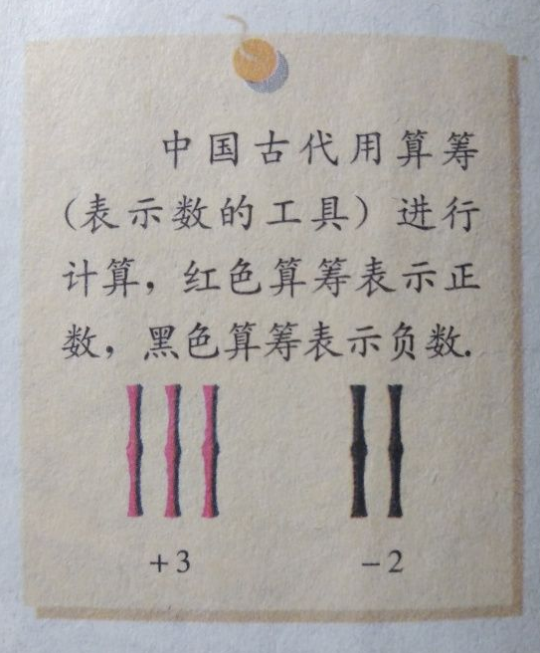
Leggere e scrivere … la matematica

Slide 3
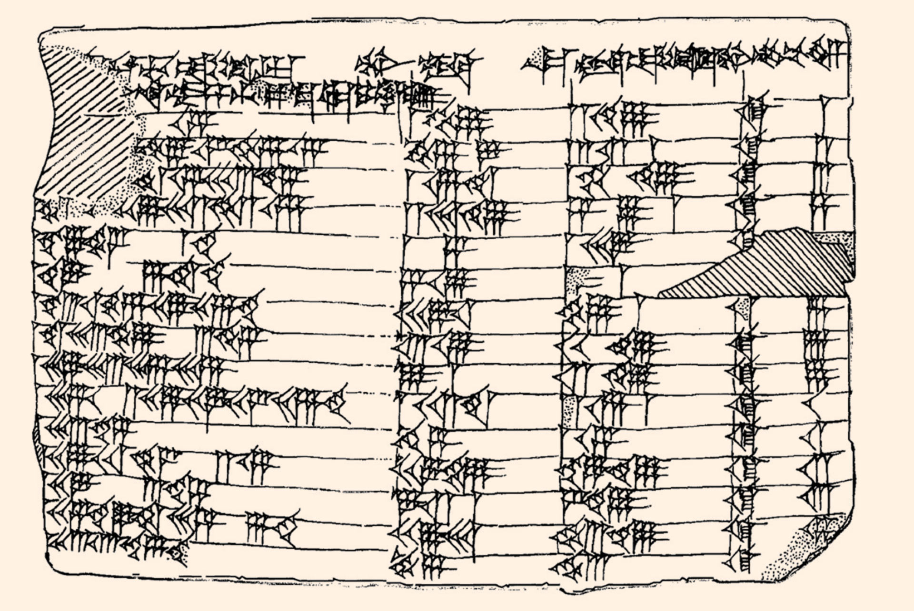
Il linguaggio della matematica è …
mutevole nello spazio e nel tempo
composto di lettere ed altri elementi grafici
non naturale, da decifrare

Slide 4

E quindi …
non è universale?

Slide 5
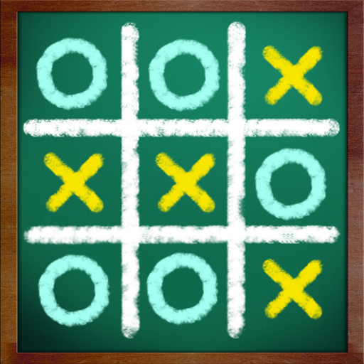
È universale, in quanto …
è una combinazione strutturata di segni che segue regole generali

Slide 6



In altri termini, si compone di forme che si possono
descrivere
imparare
applicare

Slide 7





Le forme sono fondamentali

Slide 8
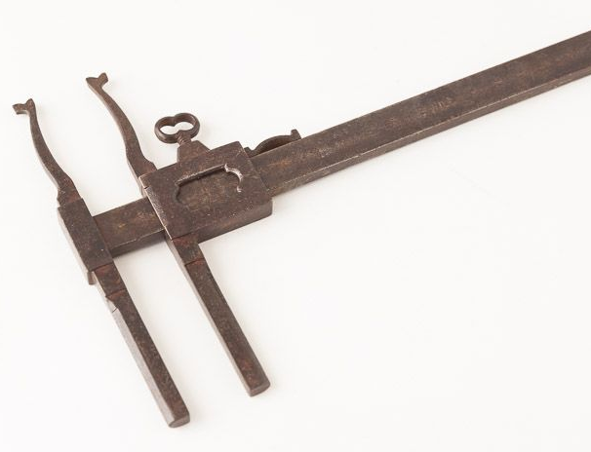

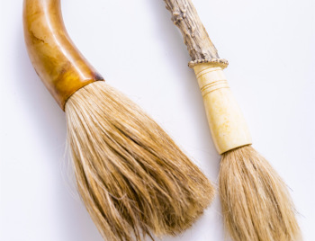

Le forme
Creano modelli
Impongono limiti
Propongono scritture
Proiettano idee

Slide 9
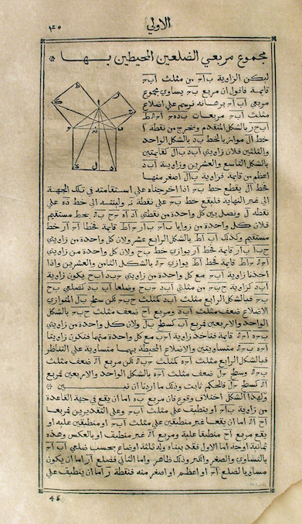
Il testo matematico

Slide 10
G. Peano (1911) – Prima regola

Slide 11
G. Peano (1911) – Prima regola

Slide 12
G. Peano (1911) – Prima regola

Slide 13

Cosa significa il segno uguale = in…
e = lim(1+1/m)^{m} per m infinito
punto = ciò che non ha parti
due numeri sono primi fra loro = non hanno nessun divisore comune, oltre l’unità

Slide 14

Parole chiave
Uguaglianza tra insiemi
Equivalenza tra proposizioni

Slide 15


G. Peano (1911) - Seconda regola

Slide 16
G. Peano (1911) – Terza regola

Slide 17
G. Peano (1911) – Terza regola

Slide 18
Che cosa sono queste operazioni tra «concetti»:
quadrilatero ∩ equilatero ∩ equiangolo
(numero maggiore di 1)×(numero maggiore di 1)

Slide 19

Parole chiave
Intersezione di insiemi
Congiunzione di proposizioni
Quantificatore esistenziale
Negazione

Slide 20
G. Peano (1911) – Quarta regola

Slide 21
G. Peano (1911) – Quarta regola

Slide 22
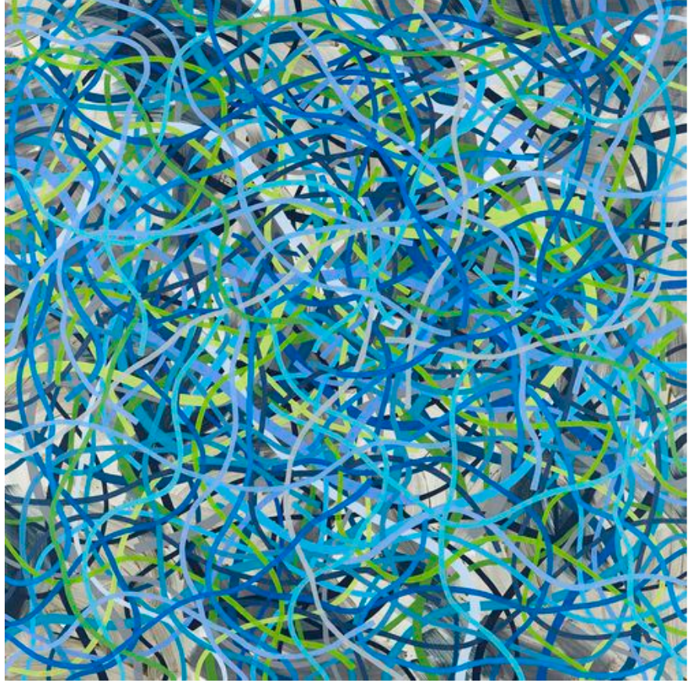

Slide 23
Parole chiave
Quantificatore esistenziale
Inclusione tra insiemi
Implicazione
Dimostrazione per assurdo

Slide 24

Alla ricerca di π …

Slide 25
Una definizione
Chiameremo π il quoziente tra il perimetro e il diametro di un cerchio.

Slide 26

Una definizione ?

Slide 27

NON una definizione!
Non è univoca!

Slide 28

E che cos’è …

Slide 29
È un teorema:
Il quoziente tra il perimetro e il diametro di un cerchio è strettamente compreso fra 3,1415 e 3,1416.

Slide 30
Ovvero:
Se
π è il quoziente tra il perimetro e il diametro di un cerchio, (IPOTESI)
allora
π è strettamente compreso fra 3,1415 e 3,1416. (TESI)

Slide 31
Un’altra definizione
Chiameremo pentaedro un poliedro avente cinque facce.

Slide 32
Un altro «teorema»
Ogni pentaedro regolare è un poliedro.

Slide 33
Ovvero:
Se
P è un pentaedro regolare, (IPOTESI)
allora
P è un poliedro. (TESI)

Slide 34


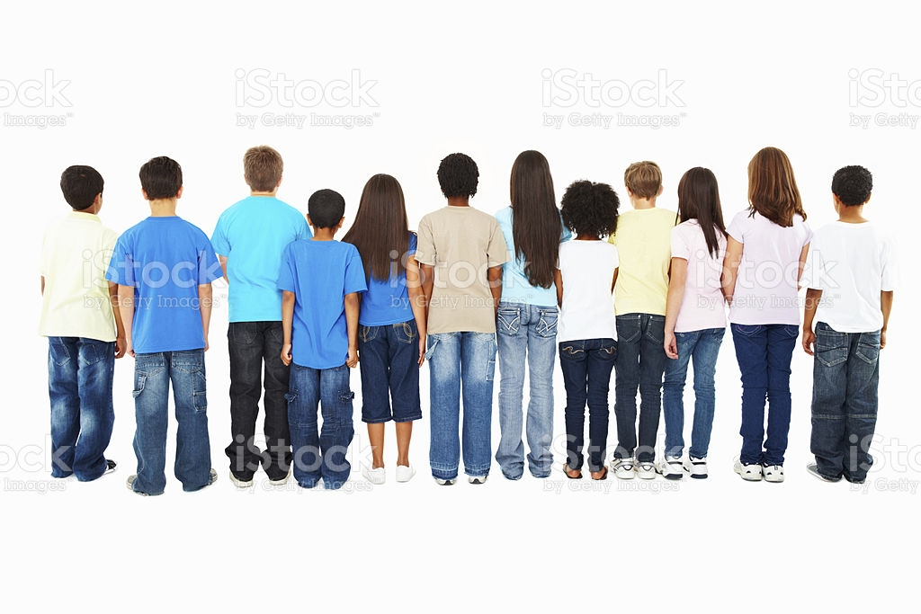
Osservazioni riassuntive - 1
Le due definizioni sono correttamente formulate, e non importa che l’oggetto
nella prima, non sia esattamente calcolabile;
nella seconda, non esista;
Pentaedro regolare!

Slide 35
Osservazioni riassuntive - 2
I due teoremi sono entrambi veri. I loro enunciati presentano la seguente struttura (forma)
P⇒ Q
se P, allora Q

Slide 36
IMPLICAZIONE
P⇒ Q
premessa conclusione

Slide 37
IMPLICAZIONE
Se P, allora Q
Q, se P
P solo se Q
P è condizione sufficiente per Q

Slide 38

Il senso è …
“P non può stare senza Q”

Slide 39
IMPLICAZIONE
Se P, allora Q
Q, se P
P solo se Q
P è condizione sufficiente per Q
Q è condizione necessaria per P

Slide 40
IMPLICAZIONE
Date due proposizioni P, Q
costruiamo una nuova proposizione
combinandole con l’operazione⇒
un particolare connettivo logico

Slide 41
IMPLICAZIONE
È un procedimento formale
effettuato su simboli letterali
che rappresentano proposizioni
di cui non interessa il contenuto specifico, ma solo il valore di verità.

Slide 42
Valori di verità
0
falso
1
vero

Slide 43
Per i connettivi logici si danno regole …
per l’attribuzione dei valori di verità alla proposizione risultante
sulla base dei valori di verità delle proposizioni di partenza
e tali regole possono essere descritte tramite tavole di verità

Slide 44
Tavola di verità dell’implicazione
P | Q | P⇒Q
0 | 0 | 1
0 | 1 | 1
1 | 0 | 0
1 | 1 | 1

Slide 45
Esempi di implicazione
Se Roma non è la capitale d’Italia, allora 14 è un numero dispari. VERO
Se treno è un sostantivo femminile, allora Manzoni scrisse Il cinque maggio. VERO
Se la balena è un mammifero, allora casa fa rima con giardino. FALSO
Se l’anno ha dodici mesi, allora l’uranio è un elemento radioattivo. VERO

Slide 46
Esempi di implicazione
Se Roma non è la capitale d’Italia, allora 14 è un numero dispari. VERO
Se treno è un sostantivo femminile, allora Manzoni scrisse Il cinque maggio. VERO
Se la balena è un mammifero, allora casa fa rima con giardino. FALSO
Se l’anno ha dodici mesi, allora l’uranio è un elemento radioattivo. VERO
Ex falso quodlibet

Slide 47




Esempi di implicazione
Se Roma non è la capitale d’Italia, allora 14 è un numero dispari. VERO
Se treno è un sostantivo femminile, allora Manzoni scrisse Il cinque maggio. VERO
Se la balena è un mammifero, allora casa fa rima con giardino. FALSO
Se l’anno ha dodici mesi, allora l’uranio è un elemento radioattivo. VERO

Slide 48

Parole chiave
Quantificatore esistenziale
Inclusione tra insiemi
Implicazione
Dimostrazione per assurdo

